Slide 1




Chào mừng thầy cô các bạn học sinh đên với tiết âm nhạc

Slide 2

Hai bạn Thỏ trong bức tranh đang làm gì đó? Cảm xúc của các bạn ấy ntn?
(Vui mừng hớn hở chạy ra cửa đón mẹ.
→ Chắc hẳn mẹ của hai bạn Thỏ đã vắng nhà một lúc phải không các con? Khi mẹ vắng nhà chúng mình rất nhớ mẹ phải không nào? Và có bạn nhỏ khi mẹ đi vắng bạn ấy hát để mẹ về với mình đấy. Chúng mình cùng xem bạn ấy hát cùng với ai qua bài hát Mẹ đi vắng của nhạc sĩ Trịnh Công Sơn nhé.

Slide 3
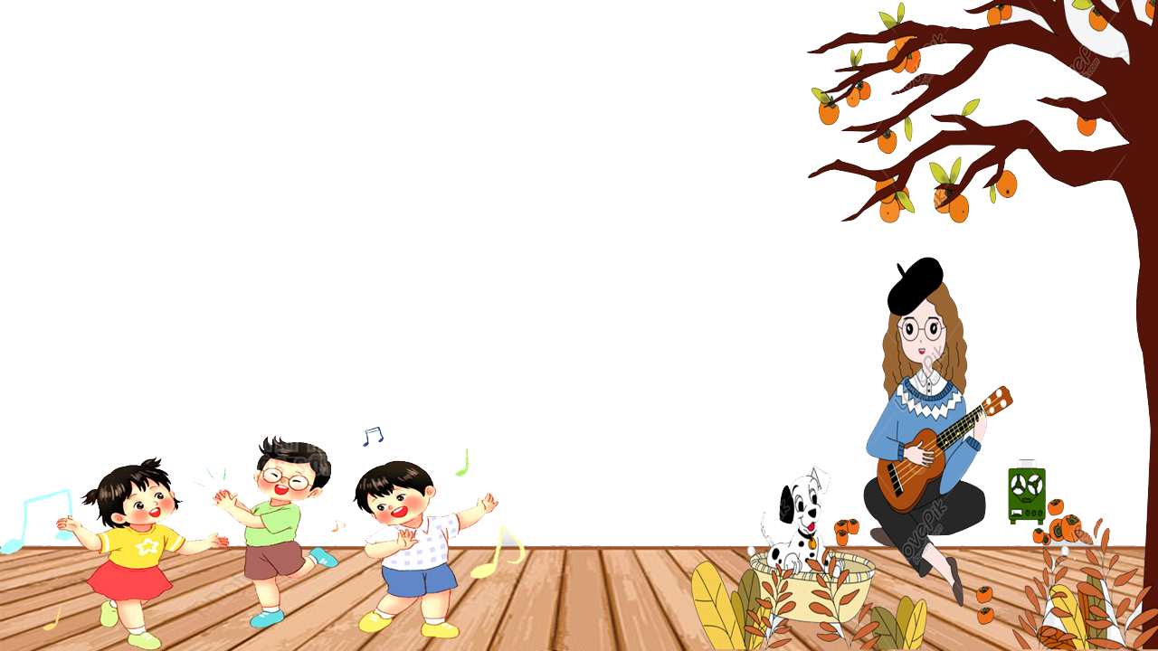

ÂM NHẠC 1
TIẾT 13
HỌC HÁT BÀI: MẸ ĐI VẮNG
ĐỌC NHẠC
TNKP: VẬN ĐỘNG THEO TIẾNG TRỐNG

Slide 4

Nghe hát mẫu hoặc hát mẫu

Slide 5
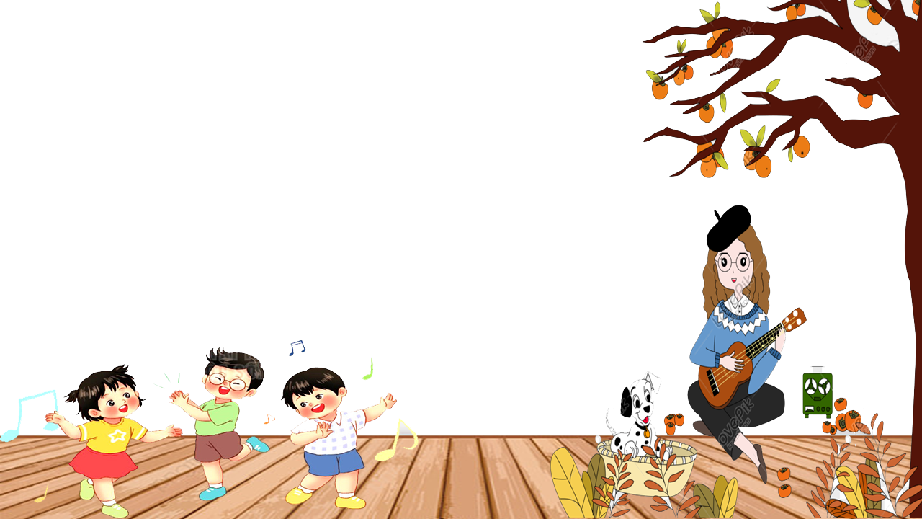
MẸ ĐI VẮNG
Nhạc : Trịnh Công Sơn
Lời Việt: Nguyễn Quang Dũng
CÂU 1: Mẹ đi vắng, mẹ đi vắng.
CÂU 2: Con sang chơi nhà bạn í a.
CÂU 3: Con cầm cây đàn con hát.
CÂU 4: Con cầm cây đàn con hát.
CÂU 5:Hát cho mẹ về với con.
CÂU 6:Hát cho mẹ về với con.
Đọc lời ca

Slide 6
Dạy hát nối tiếp
CÂU 1
Mẹ đi vắng, mẹ đi vắng.

Slide 7
CÂU 2
Con sang chơi nhà bạn í a.

Slide 8
CÂU 1+2
Mẹ đi vắng, mẹ đi vắng. Con sang chơi nhà bạn í a.

Slide 9
CÂU 3
Con cầm cây đàn con hát.

Slide 10
CÂU 4
Con cầm cây đàn con hát.

Slide 11
CÂU 3+4
Con cầm cây đàn con hát. Con cầm cây đàn con hát.

Slide 12
CÂU 1+2+3+4
Mẹ đi vắng, mẹ đi vắng.
Con sang chơi nhà bạn í a.
Con cầm cây đàn con hát.
Con cầm cây đàn con hát.

Slide 13
CÂU 5
Hát cho mẹ về với con.

Slide 14
CÂU 6
Hát cho mẹ về với con.

Slide 15
CÂU 5+6
Hát cho mẹ về với con. Hát cho mẹ về với con.

Slide 16
Hát cả bài với piano
Mẹ đi vắng, mẹ đi vắng. Con sang chơi nhà bạn í a. Con cầm cây đàn con hát. Con cầm cây đàn con hát. Hát cho mẹ về với con. Hát cho mẹ về với con.

Slide 17
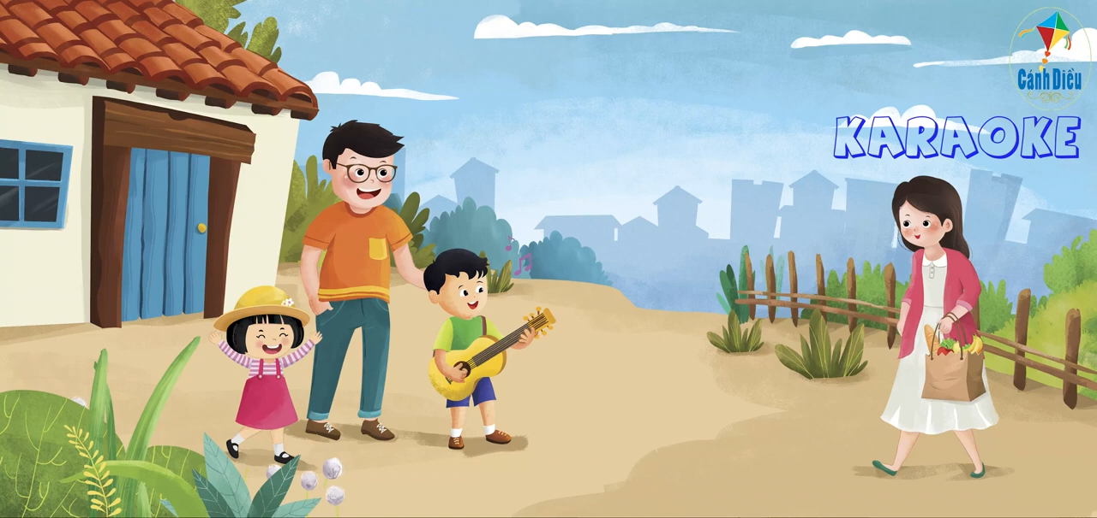
Hát cả bài với nhạc nền với các hình thưc

Slide 18
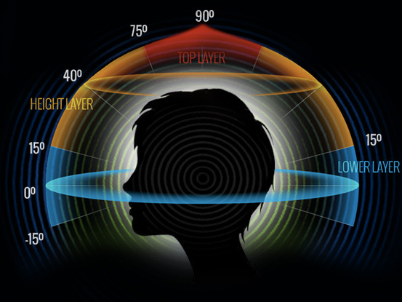
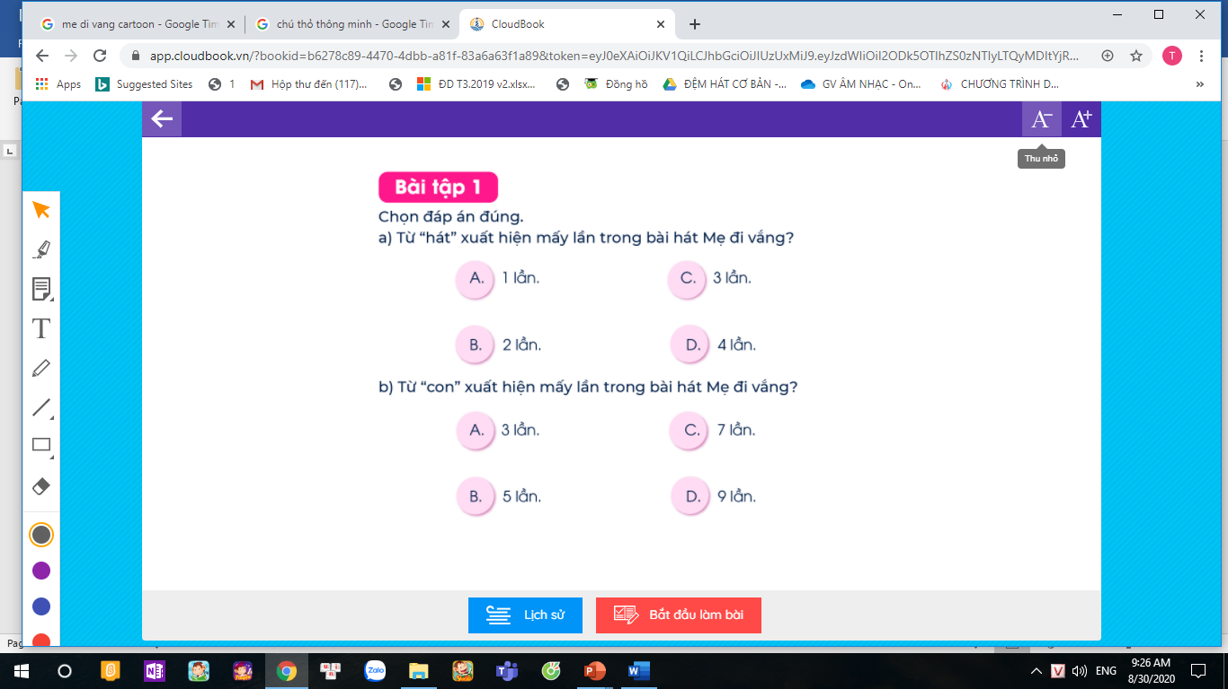

Hát thầm và chọn đáp án đúng
D

Slide 19
C

Slide 20
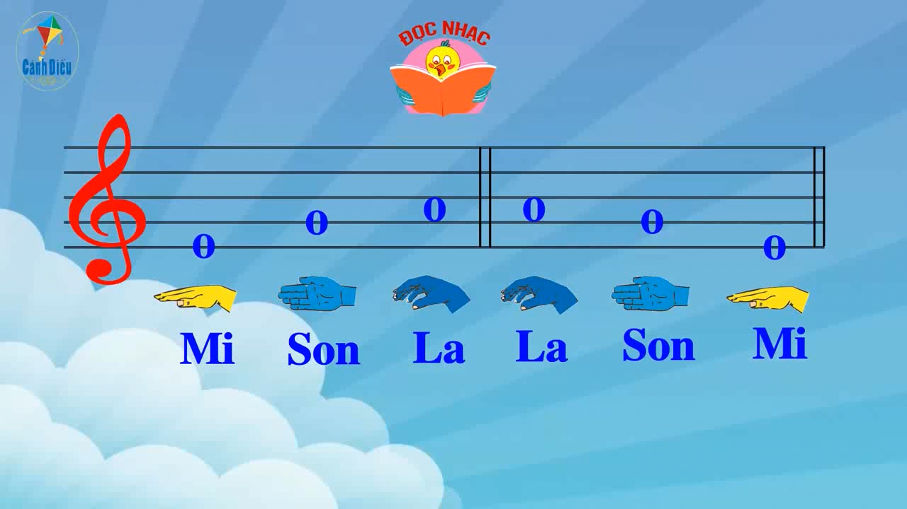

2.ĐỌC NHẠC: MI-SO-LA
Nghe đọc mẫu đồng thời GV làm mẫu ký hiệu bàn tay song. Hướng dẫn HS ôn đọc cao độ 3 nốt Mi- Son- La và ôn ký hiệu bàn tay
Video đọc mẫu
Video luyện tập

Slide 21
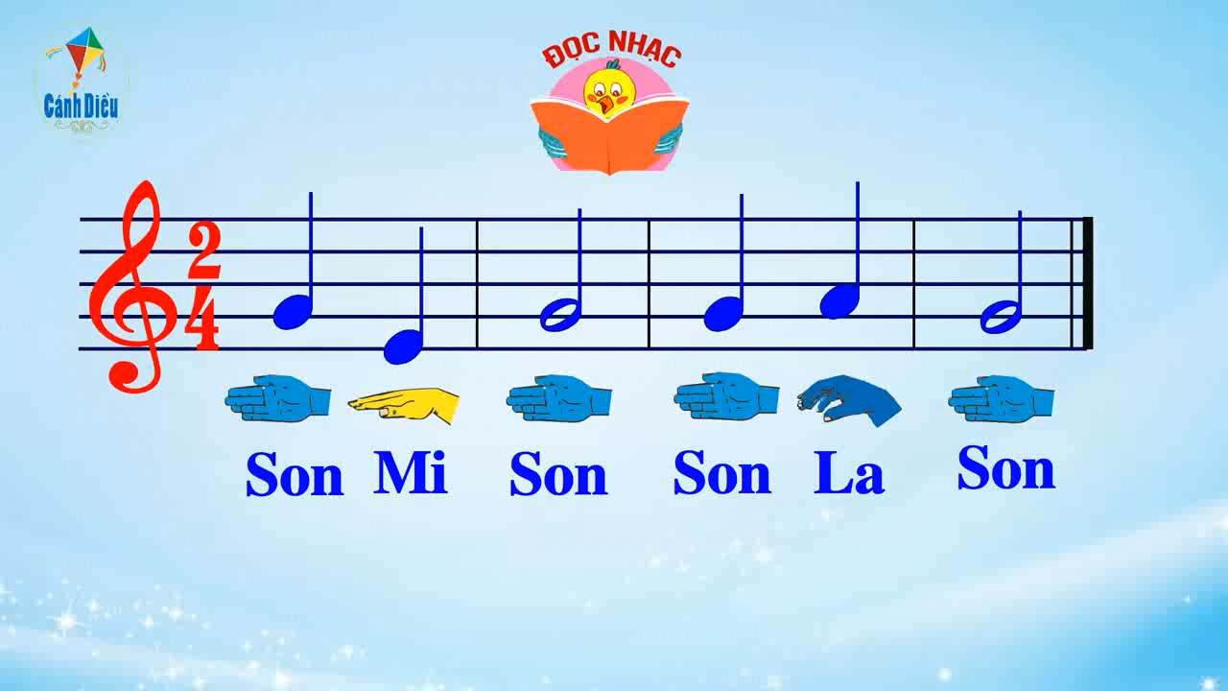
HS nghe đọc mẫu âm mẫu 1, đồng thời nhìn thế tay

Slide 22
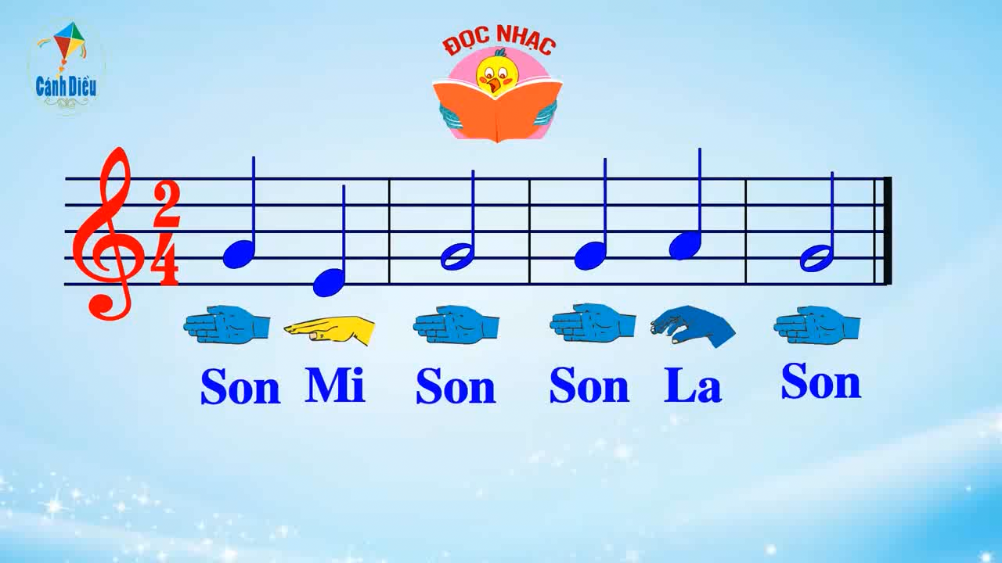
HS luyện tập đọc mẫu âm 1 kết hợp làm ký hiệu bàn tay với các hình thức

Slide 23
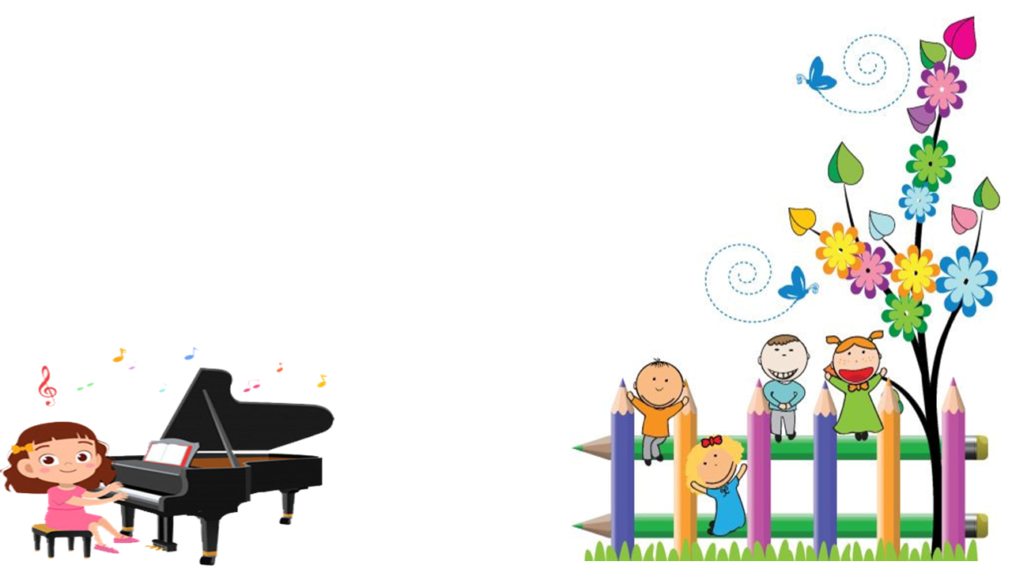
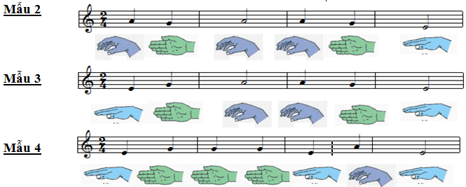
Hướng dẫn Hs luyện đọc nhạc các mẫu âm tham khảo dưới nếu còn thời gian kết hợp thể hiện kí hiệu bàn tay

Slide 24
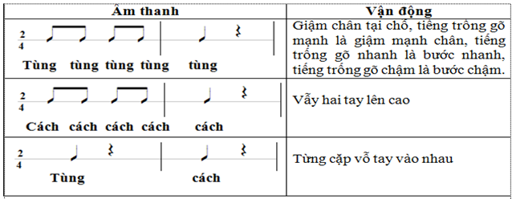
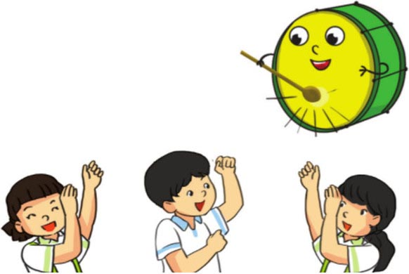
3. TRẢI NGHIỆM VÀ KHÁM PHÁ: VẬN ĐỘNG THEO TIẾNG TRỐNG
-Gv gõ trống và yêu cầu HS quan sát, lắng nghe, vận động phù hợp với nhịp điệu như hướng dẫn dưới

Slide 25

GIÁO DỤC-CỦNG CỐ-DẶN DÒ

Slide 26
Chúc quý thầy cô mạnh khỏe các em học sinh chăm ngoan học giỏi
Bản quyền TT-ÂN-Phi Trường 0987508433 cấm chia sẻ dưới mọi hình thức

